Slide 1
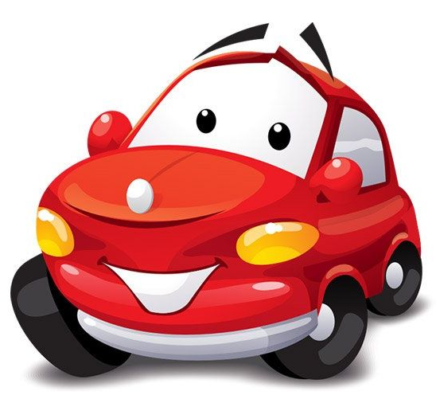
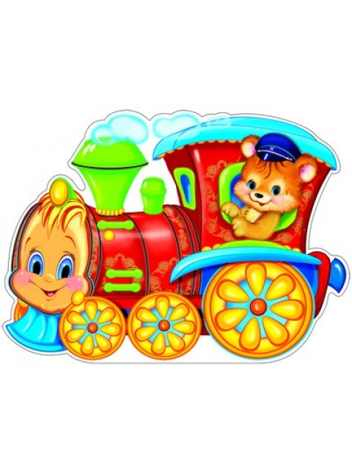
Частное дошкольное образовательное учреждение
"Детский сад № 96 ОАО "РЖД"
Проект мини - музея:
«Автомобили».
Подготовила : воспитатель
средней группы «Лукоморь№6»
Продедович Ольга Александровна

Slide 2
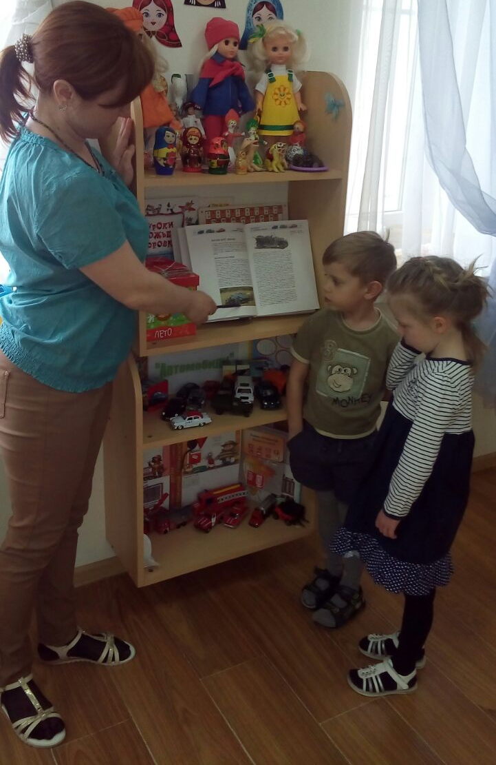
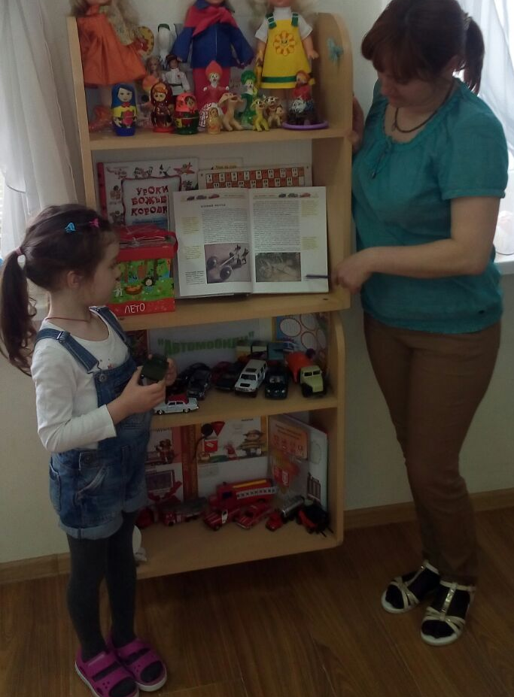
В нашей группе
«Лукоморье№6» смастерили
Мы музей –Автомобили,
В нем узнаешь ты о том,
Как заполнен мир – Авто.
А в музеи ты узнаешь,
Ведь порой не угадаешь,
Как возник автомобиль
Из чего он состоит.

Slide 3
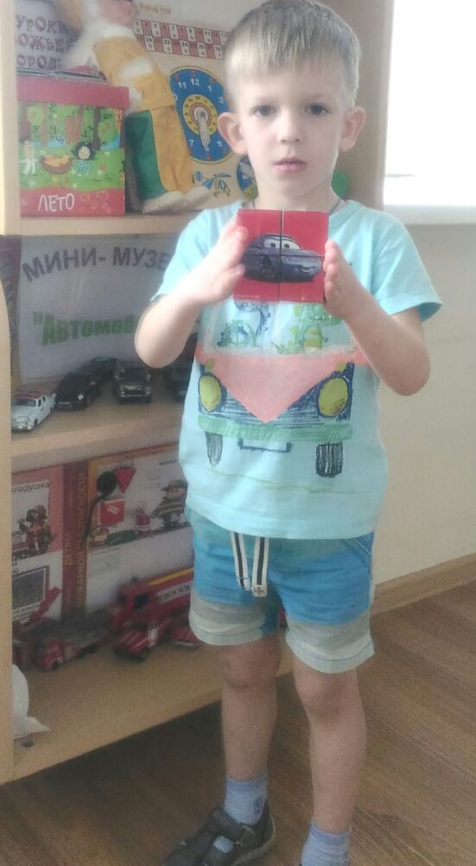
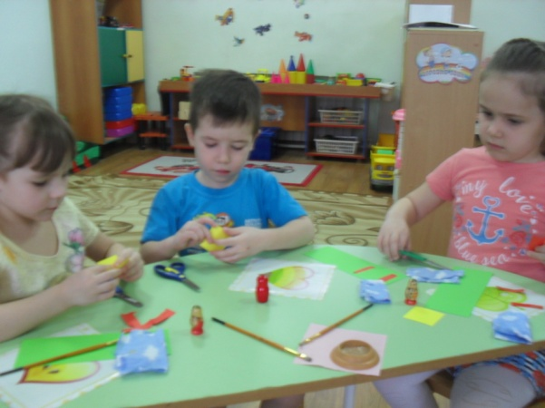
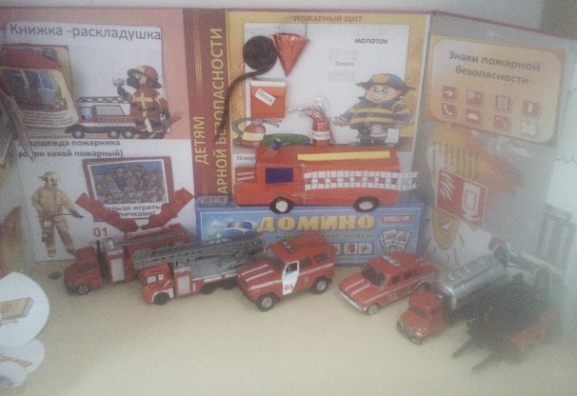
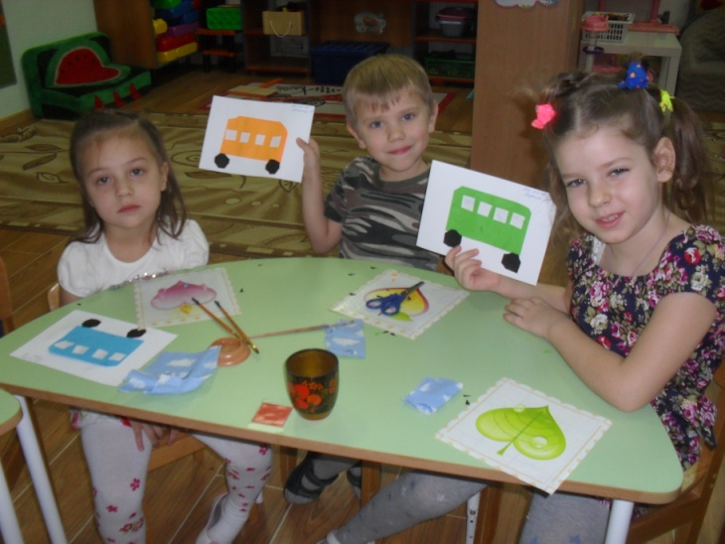
Экспонаты просто класс,
Очень радуют наш глаз,
Яркие картинки
Пестрые машинки.
В лото сыграем,
пазлы собираем
И все мы больше
про машинки узнаем.

Slide 4
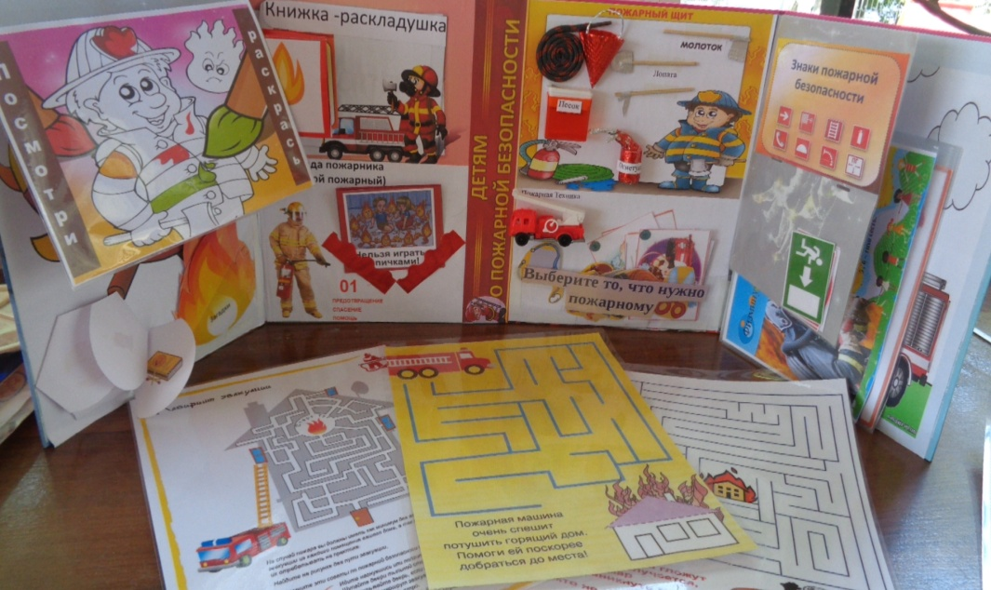
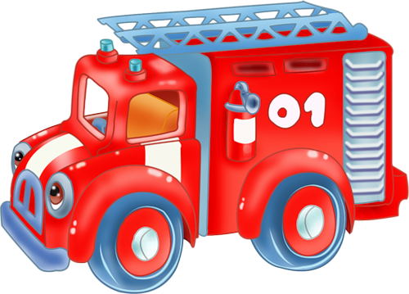
Специальные машины
У нас здесь собрались,
Важные профессии
Придуманы для них.
01 Скорей спешите
Приезжайте! Потушите!
Загорелся старый дом,
Все охвачено огнем!
Все машины по тревоге
Едут, мчатся по дороге
Быстро к дому подъезжают,
Дом водою поливают.

Slide 5
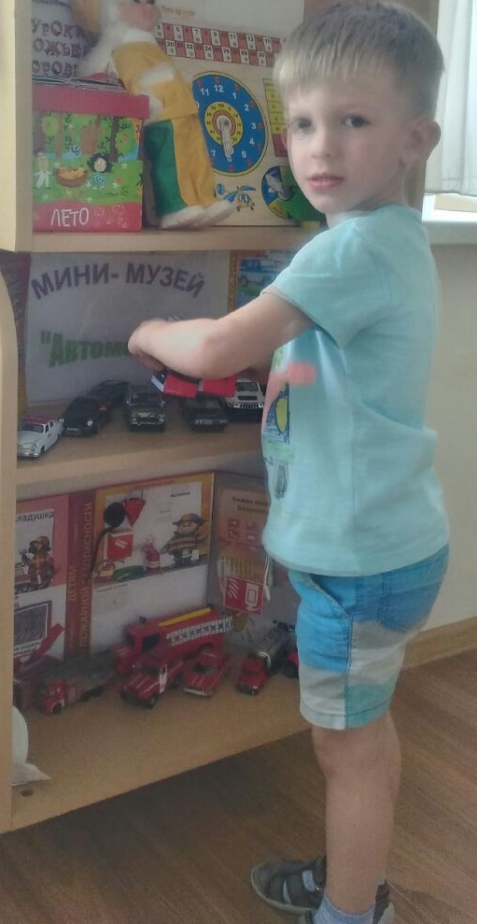
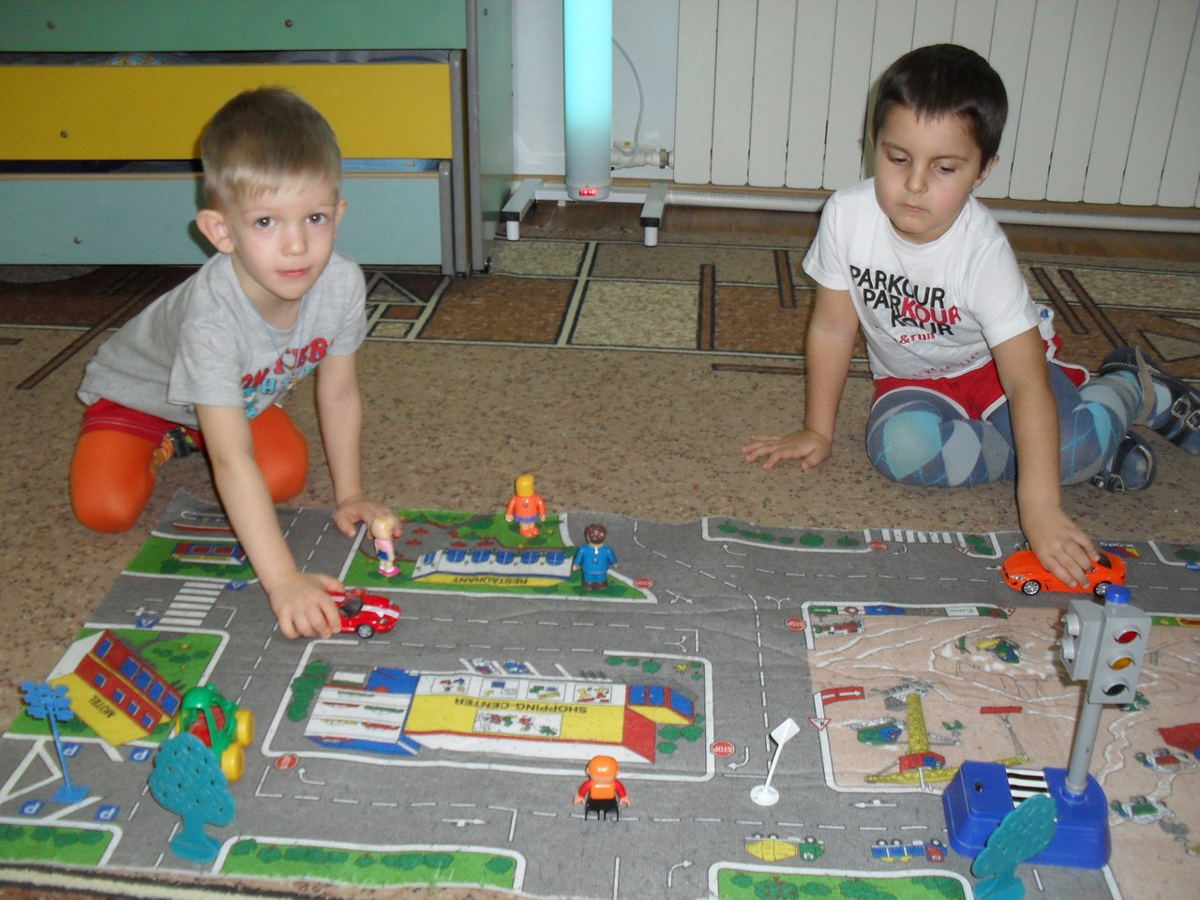
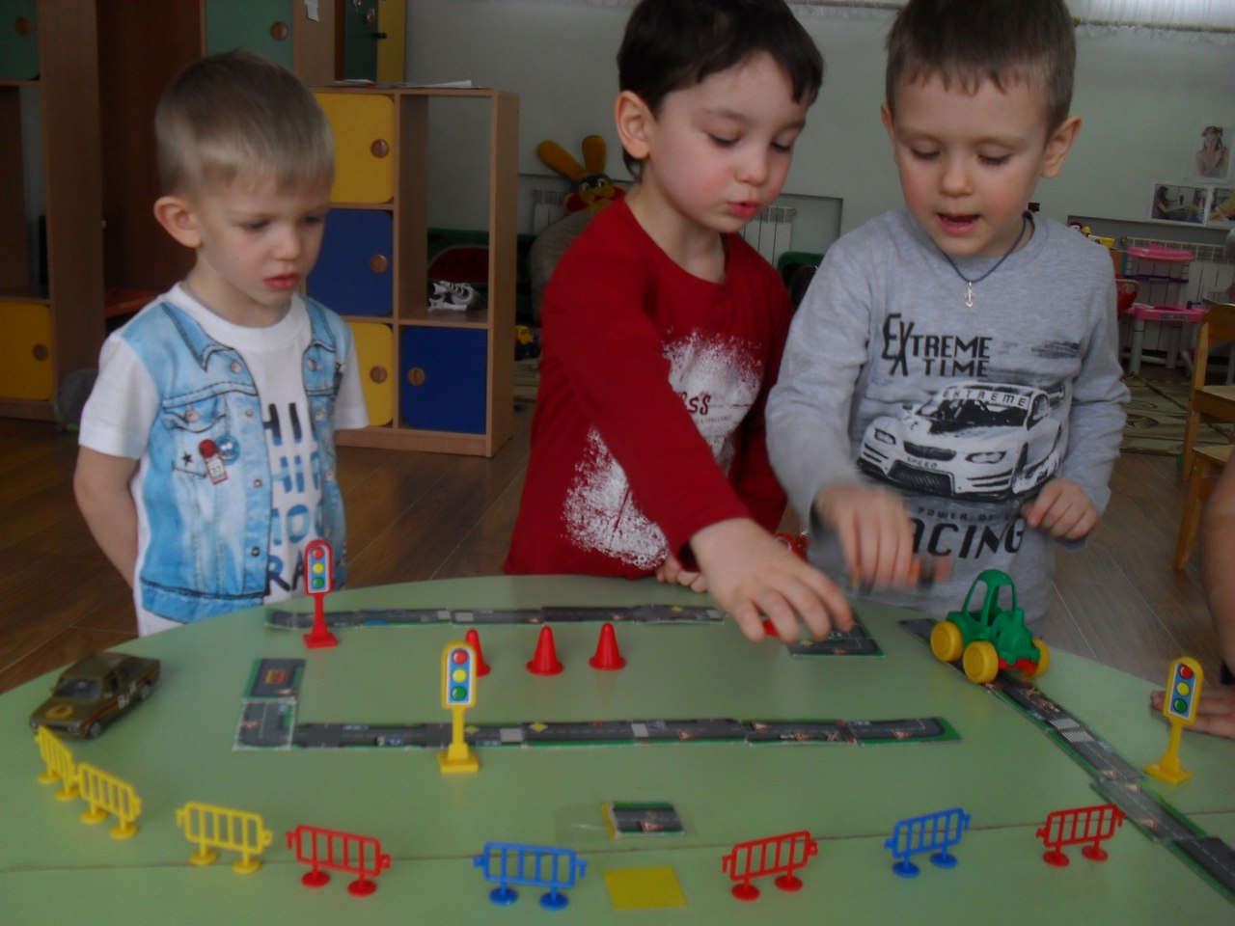
В одну игру собрались разные автомобили,
Чтобы дети поигрались и внимательно их изучили.

